Slide 1
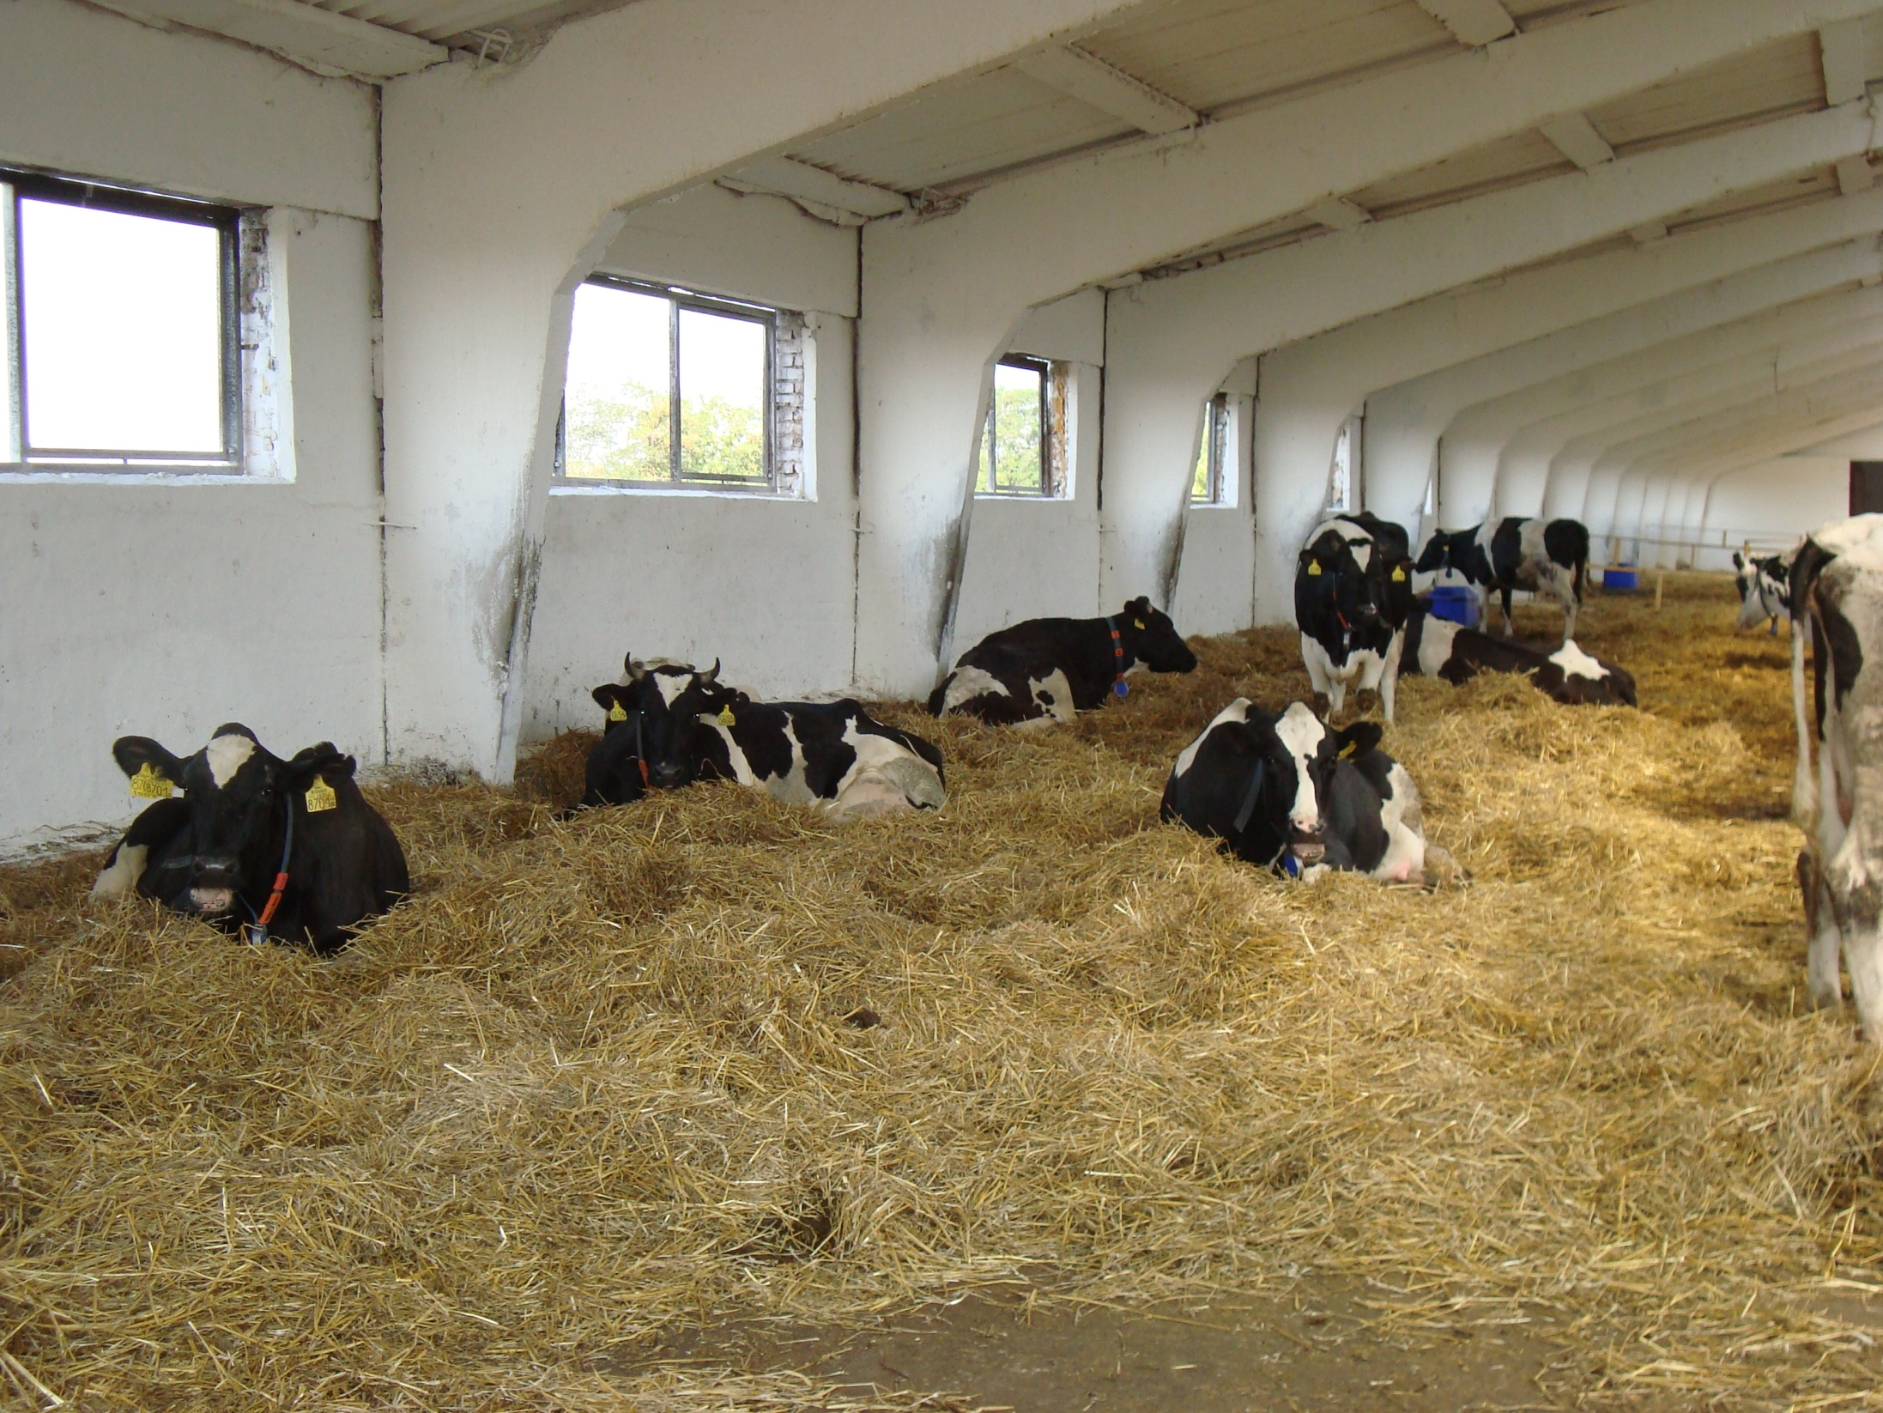
КОРМЛЕНИЕ ДОЙНЫХ КОРОВ

Slide 2
ЦЕЛЬ ЗАНЯТИЯ - ОСВОИТЬ МЕТОДИКУ СОСТАВЛЕНИЯ И АНАЛИЗА КОРМОВЫХ РАЦИОНОВ ДЛЯ ДОЙНЫХ КОРОВ В СУХОСТОЙНЫЙ ПЕРИОД
Задание 1. Определите норму и составьте рацион для дойной коровы на зимний период:
живая масса коровы – 500 кг,
суточный удой – 22 кг,
упитанность средняя.
В рацион включите корма по Вашему усмотрению. В кормах рациона учтите наличие сухого вещества, ЭКЕ, обменной энергии, переваримого протеина, сахара, сырой клетчатки, кальция, фосфора, поваренной соли, кобальта, каротина.
Анализ рациона проведите по следующим показателям:
Структура рациона.
Отношение кальция к фосфору.
Сахаропротеиновое отношение.
Содержание клетчатки в % к сухому веществу.
Количество протеина, приходящееся на 1 ЭКЕ.
Количество ЭКЕ в 1 кг сухого вещества
Количество ОЭ в 1 кг сухого вещества
Вывод о сбалансированности рацион для дойной коровы.

Slide 3
На 1 ЭКЕ требуется
ПП – до 75-85 г при удое < 3000 кг
до 86-100 г при удое 3000-5000 кг
до 100-105 г при удое > 5000 кг
ЛИЗ – до 6-7,5 г
МЕТ – до 3 - 3,5 г
Ca – до 6 -6,5 г
Р – до 4 – 4,5 г
Кар – до 38-45 мг
NaCI – до 6 -6,5 г
СЖ – до 27 –35 г
СК – 25 - 27% от СВ (для низкопродуктивных)
20 – 24% от СВ (при средней продуктивности)
14 – 20% от СВ (при высокой продуктивности)
СПО – 0,8 – 1,3
Сах+крах/ПП – 1,7 –2,3
Са/Р – 1,5 – 2 :1

Slide 4
КОРМА
НАИЛУЧШИЕ КОРМА для дойных коров– злаково-бобовое и разнотравное сено, сенаж, силос, корнеплоды, комбикорм.
Сено – источник Э, П, углеводов, минеральных в-в и витаминов. Частично (30-20 %) сено может быть заменено соломой яровых культур ( ячменная, овсяная… 2 – 3 кг). Всего сена рекомендуется давать до 5 - 6 кг
Сенаж бобово-злаковый - хороший источник ПВ, можно использовать в значительном количестве взамен грубых и сочных кормов. Уровень сенажа в рационах можно доводить до 8 - 15 кг.
Силос из злаковых трав в количестве 16-30 кг
Свекла кормовая, морковь, турнепс – 0,6 – 1,0 кг в расчете на 1 кг молока

Slide 5
СТРУКТУРА РАЦИОНА
На зимний период
грубые корма до 15 - 25 %
сочные до 50 - 60 %
концентрированные до 20 – 35 %
На летний период
трава до 75 - 80 %,
концкорма до 20 - 25 %

Slide 6
СХЕМА ЗЕЛЕНОГО КОНВЕЙЕРА
НАБОР КУЛЬТУР |  | СРОК СЕВА | СРОК ИСПОЛЬЗОВАНИЯ
1. | ОЗИМАЯ СУРЕПИЦА, ОЗИМАЯ РОЖЬ | 1 - 15.09 | 20.04 - 30.04
2. | ОЗИМЫЙ РАПС /ИВАНО-ФРАНКОВСКИЙ/, ОЗИМАЯ ПШЕНИЦА | 1 - 15.09 | 1.05 - 10.05
3. | ОЗИМЫЙ РАПС /ДУБЛИНСКИЙ/, ОЗИМАЯ ПШЕНИЦА | 1 - 15.09 | 11.05 - 20.05
4. | ТРИТИКАЛЕ, ВИКА МНОГОЛЕТНИЕ БОБОВО-ЗЛАКОВЫЕ ТРАВЫ | 5.10.09 ПРОШЛЫХ ЛЕТ | 25.05 - 15.06
5. | ЯЧМЕНЬ, ОВЕС /ЗЕРНОВ. НАПРАВ./ ГОРОХ, РЕДЬКА МАСЛОНИЧНАЯ | 1 - 5.04 | 6.06 - 15.06
6. | ОВЕС /ЗЕЛЕНЫЙ/, ЯРОВОЙ РАПС, ГОРОХ КОРМ., ПОДСОЛНЕЧНИК | 1 - 5.04 | 16.06 - 25.06
7. | ПОДСОЛНЕЧНИК, ГОРОХ КОРМОВОЙ | 5 - 10.04 | 26.06 - 10.07
8. | СУДАНСКАЯ ТРАВА | 3 - 10.04 | 1.07 - 10.07
9. | КУКУРУЗА, СУДАНКА, ПОДСОЛНЕЧНИК /1 СРОК СЕВА/ | 20 - 25.04 | 11.07 - 31.07
10. | КУКУРУЗА, СУДАНКА, ПОДСОЛНЕЧНИК /2 СРОК СЕВА/ | 30.04 - 10.05 | 1.08 - 25.08

Slide 7
СХЕМА ЗЕЛЕНОГО КОНВЕЙЕРА (продолжение)
НАБОР КУЛЬТУР |  | СРОК СЕВА | СРОК ИСПОЛЬЗОВАНИЯ
ПОУКОСНЫЕ:
11. | СУДАНСКАЯ ТРАВА | 20-25.05 | 1.08-15.08
12. | КУКУРУЗА, СОРГО, ПОДСОЛНЕЧНИК | 5-15.05 | 26.08-15.09
13. | КУКУРУЗА, СУДАНКА /ДВА СРОКА/ | 20.05-10.06 | 16.09-15.10
ПОЖНИВНЫЕ:
14. | КУКУРУЗА, ПОДСОЛНЕЧНИК | 15-20.07 | 15.09-30.09
15. | ОВЕС, РЕДЬКА МАСЛЯНИЧНАЯ, ПОДСОЛНЕЧНИК /1 СРОК СЕВА/ | 20.07-25.07 | 15.09-30.09
16. | ОВЕС, РЕДЬКА МАСЛЯНИЧНАЯ, ПОДСОЛНЕЧНИК | 25.07-1.08 | 1.10-30.10

Slide 8
Рацион для дойной коровы на зимний период
(живая масса 500 кг, суточный удой 22 кг)
Наименование корма | Кол. кор-ма, кг | ЭКЕ | Су-хое в-во, кг | Обм. энер-гия, МДж | Са-хар, г | Переваримый протеин, г | Сырая клетчат-ка, г | Каль-ций, г | Фос-фор, г | Ко-бальт, мг | Повар. соль, г | Каро-тин, мг
-
1. Подготовить таблицу для выполнения задания

Slide 9
Рацион для дойной коров на зимний период
(живая масса 500 кг, суточный удой 22 кг)
2. Выбрать корма для рациона!

Slide 10
Рацион для дойной коров на зимний период
(живая масса 500 кг, суточный удой 22 кг)
3. Выбрать норму для животного согласно его продуктивности и физиологического состояния!

Slide 11
Рацион для дойной коров на зимний период
(живая масса 500 кг, суточный удой 22 кг)
4. Распределяем норму ЭКЕ по кормам согласно структуры рациона!
Структура: грубые корма - до 15 %; сочные - до 55 %; концентрированные - до 30 %
а) Грубые корма: 100 % - 15,1 ЭКЕ
15% - Х ЭКЕ Х= 2,26 ЭКЕ
б) Сочные: 100% - 15,1 ЭКЕ
55 % - Х ЭКЕ Х= 8,3 ЭКЕ. Распределяем между сочными кормами: свекла кормовая (норма 0,5 - 1,0 кг на 1 кг молока) - удой 22 кг х 0,5 кг =11 кг; 11 кг х 0,13 ЭКЕ (1кг свеклы) =1,43 ЭКЕ;
всего сочные – 8,3 – 1,43 (свекла) = 6,87 ЭКЕ : 2 (силос и сенаж) = 3,44 ЭКЕ (силос) и 3,44 ЭКЕ – сенаж;
в) Концетрированные - 100 % - 15,1 ЭКЕ
30 % - Х ЭКЕ Х= 4,53 ЭКЕ / 3 корма = 1,51ЭКЕ на каждый корм
Обязательно проверить сумму ЭКЕ - отклонение от нормы ± 5%, по всем остальным показателям ± 5-7 %.

Slide 12
Рацион для дойной коров на зимний период
(живая масса 500 кг, суточный удой 22 кг)
5. Рассчитываем сколько кг корма содержится в рассчитанных нами ЭКЕ
а. Сено разнотравное: в 1 кг сена - 0,68 ЭКЕ
Х кг сена - 2,26 ЭКЕ Х= 3,33 кг;
б. Сочные корма: аналогичный расчет по другим кормам.
Соль поваренная согласно нормы – 98 г

Slide 13
Рацион для дойной коров на зимний период
(живая масса 500 кг, суточный удой 22 кг)
6. Находим сколько содержится питательных веществ в рассчитанном количестве корма
а. Сено разнотравное: в 1 кг сена - 0,868 кг СВ
3,33 кг сена - Х кг СВ Х= (3,33 * 0,868)/1,0 = 2,9 кг.
б. В первую очередь рассчитываем переваримый протеин и сахар, затем аналогично все
остальные показатели по всем нижеприведенным кормам!

Slide 14
Рацион для дойной коров на зимний период
(живая масса 500 кг, суточный удой 22 кг)
7. Балансируем рацион по переваримому протеину и сахару!!!
Переваримый протеин: снижаем в рационе количество жмыха подсолнечного и увеличиваем количество дерти кукурузной.
Сахар: снижаем в рационе количество свеклы кормовой на 1,0 кг.

Slide 15
Рацион для дойной коров на зимний период
(живая масса 500 кг, суточный удой 22 кг)
8. Балансируем рацион по фосфору!!!
При избытке кальция и недостатке фосфора пользуются формулой расчета фосфора:
Р _{факт.}= Р _{норма} /Са_{норма} * Са _{факт.} =81/112*127,2 = 92 г
Дефицит фосфора составил – 48,2 г. Учебник «Кормление с.-х. животных» (В.И. Трухачев и др.) приложение 4. Вводим в рацион минеральный корм, содержащий кальций – динатрийфосфат кормовой. В 100 г ДНФК содержится 20,0 г фосфора.
Составляем пропорцию: 100 г – 20,0 г Р
Х г – 48,2 г Р
Х= 48,2*100/20 = 241 г

Slide 16
Рацион для дойной коров на зимний период
(живая масса 500 кг, суточный удой 22 кг)
9. Балансируем рацион по кобальту!!!
Дефицит кобальта составил – 6,8 мг. Учебник «Кормление с.-х. животных» (В.И. Трухачев и др.) приложение 5. Вводим в рацион минеральную подкормку, содержащую кобальт – Кобальт сернокисл., мг.
Расчет: переводим микроэлемент Со в соль – 6,06 мг*4,831 (коэффициент перевода в соль)= 33 мг

Slide 17
Рацион для дойной коров на зимний период
(живая масса 500 кг, суточный удой 22 кг)
10. Балансируем рацион по каротину!!!
Дефицит каротина составил – 321 мг каротин, под действием ультрафиолетовых лучей он разрушается, поэтому берем с запасом (на 100 мг больше нормы) 321 мг. Вводим в рацион каротинсодержащую добавку – Бетацинол.
Расчет: в 100 мл Бетацинола - 2000 мг каротина
Х мл Бетацинола - 321 мг каротина
Х=321*100/2000= 16 мл

Slide 18
Рацион для дойной коровы на зимний период
(живая масса 500 кг, планируемый удой 6000 кг)

Slide 19
11. Анализ рациона:
Структура рациона:
грубые корма – 14,9 % (сено 2,26/15,1*100)
сочные корма – 53,9 % (силос + сенаж – (3,44+3,44+1,3)/15,1*100))
концентрированные корма - 31,2 % (дерти + жмых – ( 1,51+2,34+0,89)/15,1*100));
Сахаропротеиновое отношение – 0,83 (1139/1366);
Отношение Са к Р – 1,38 (127,2/92,0);
Количество сырой клетчатки в СВ рациона – 23,3% (3631/1000/15,5*100);
Количество переваримого протеина в расчете на 1 ЭКЕ – 90,1 г (1366/15,2)
В 1 кг СВ рациона содержится: ОЭ - 9,8 МДж (151,7/15,5)
ЭКЕ – 0,98 (15,2/15,5)
Вывод: рацион на зимний период для дойной коровы сбалансирован по всем питательным веществам

